Slide 1
Мастер-класс
«Игровые технологии обучения на уроках русского языка как один из способов активизации познавательной деятельности учащихся в условиях внедрения ФГОС «ООО»
Петрова Ю. А.- учитель русского языка и литературы
МБОУ «СОШ № 16»г.Усолье - Сибирское

Slide 2
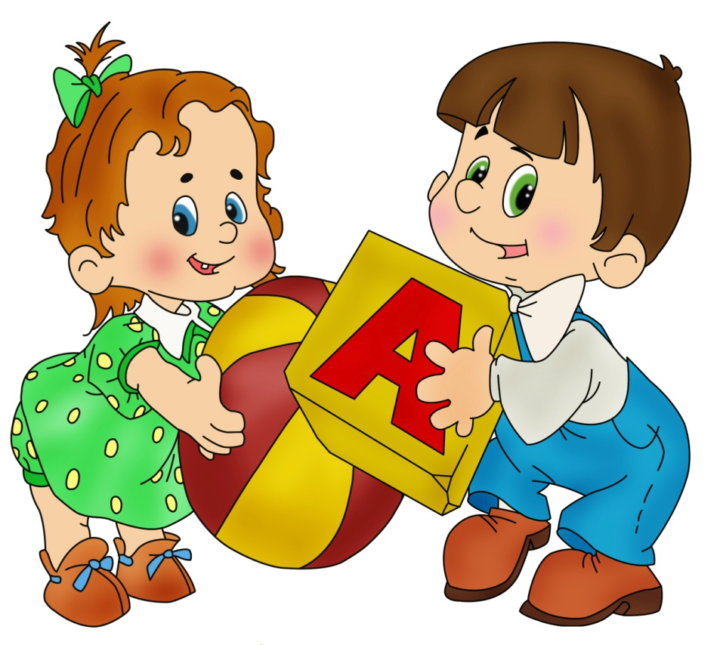
Педагогическая игра —такой вид деятельности , который способствует возникновению у школьников интереса к учебному предмету, где процесс обучения становится более эффективным.
Цель игры -приобретение конкретных практических навыков, перевод знаний в опыт.

Slide 3
Классификация дидактических игр на уроках русского языка
1.Фонетические и орфоэпические игры («Составь текст и озвучь его», «Пригласи на обед», «В эфире - новости», «Конкурс дикторов и др.»)
2.Лексико-фразеологические игры («Собери фразеологизм», «Угадай-ка», «Собери пословицу», «Акростих», «Переводчик», «Кто быстрее», «Найди пару» и др.)
3.Игры по морфемике и словообразованию («Сорняки», «Допиши сказку», «Собери слова», «Ромашка», «Золушка» и др. )
4. Игровые задания, направленные на отработку орфографических и пунктуационных норм. Синтаксические игры. Морфологические игры («Мягкая посадка», «Третий лишний», «Помогите Пете Ошибкину», «Я работаю волшебником», различные виды диктантов: «Словарный диктант», «Диктант-молчанка», «Диктант-шутка» и др.)

Slide 4

Требования к подбору игр
соответствие игры учебно-воспитательным целям урока
доступность для учащихся данного возраста
умеренность в использовании игр на уроках

Slide 5

Виды дидактических игр
1.Игры-упражнения. Это кроссворды, ребусы, викторины, также дидактические игры-упражнения на закрепление правил или отработку умений по определённой теме.
2.Игры-путешествия.
3.Игры-соревнования. Такие игры включают все виды дидактических игр. Учащиеся соревнуются, разделившись на команды.

Slide 6
Эффективность игровых технологий
правильно организованная с учётом специфики материала игра тренирует память, помогает учащимся выработать речевые умения и навыки
игра стимулирует умственную деятельность учащихся, развивает внимание и познавательный интерес к предмету
игра - один из приёмов преодоления пассивности учеников
в составе команды каждый ученик несёт ответственность за весь коллектив, каждый заинтересован в лучшем результате своей команды, каждый стремится как можно быстрее и успешнее справиться с заданием.

Slide 7
Результативность
формируется такие качества личности как терпение, настойчивость, ответственность, любознательность, стремление к познавательной деятельности;
вырабатывается умение самостоятельно добывать знания и применять их на практике;
создается положительный морально-психологический климат в классе для развития личности учащихся;
повышается уровень развития коммуникативных навыков учащихся;
в каждом классе выделяется группа учащихся, у которых наблюдается высокий уровень сформированности устойчивой мотивации познания;
развивается наблюдательность, умения видеть необычное в знакомых вещах.

Slide 8
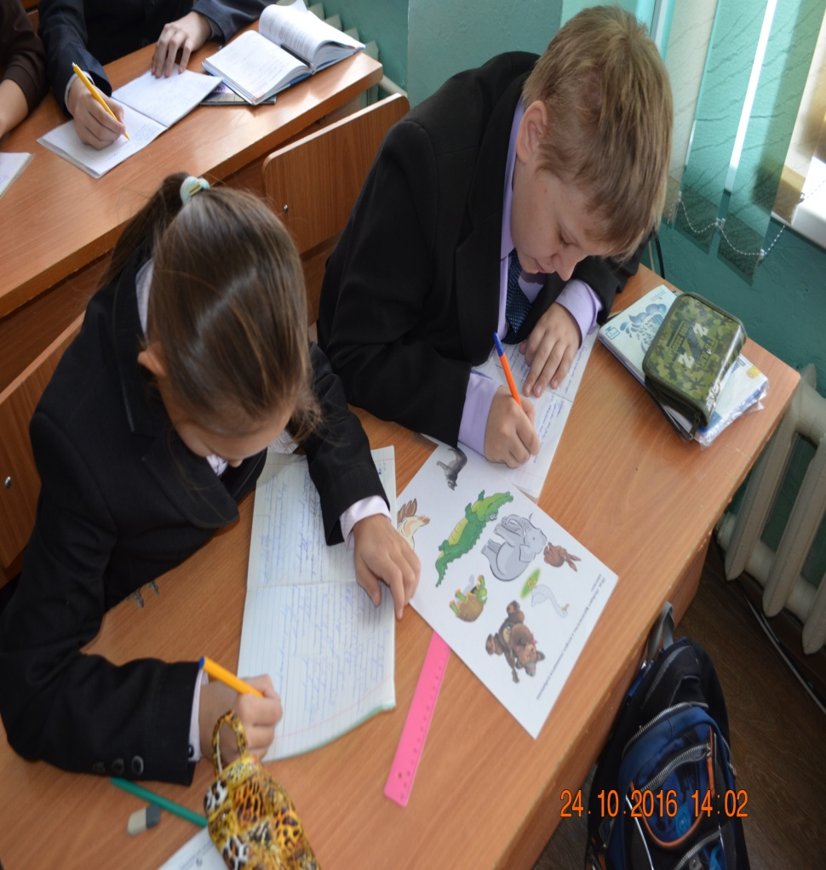
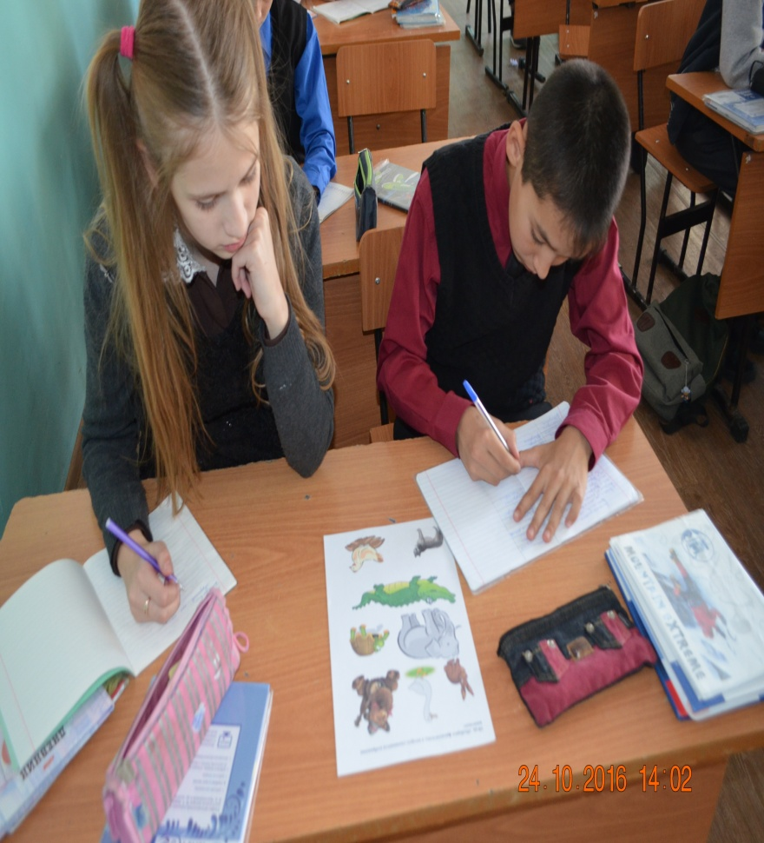
Игра «Подберите фразеологизмы, в которых упоминаются изображения животных»

Slide 9
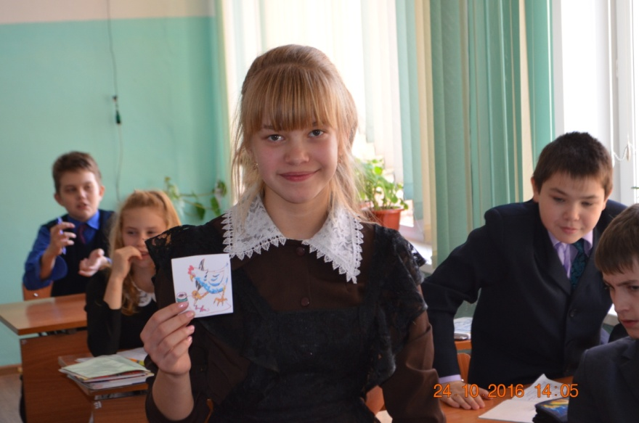
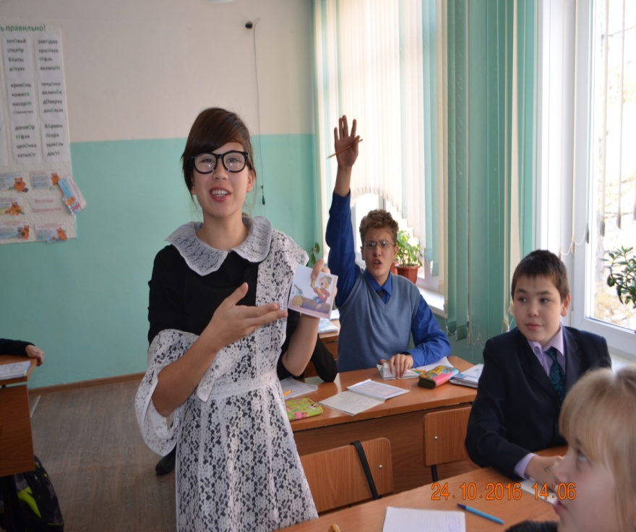
Игра «Назовите фразеологизмы, которые изображены на картинке»

Slide 10
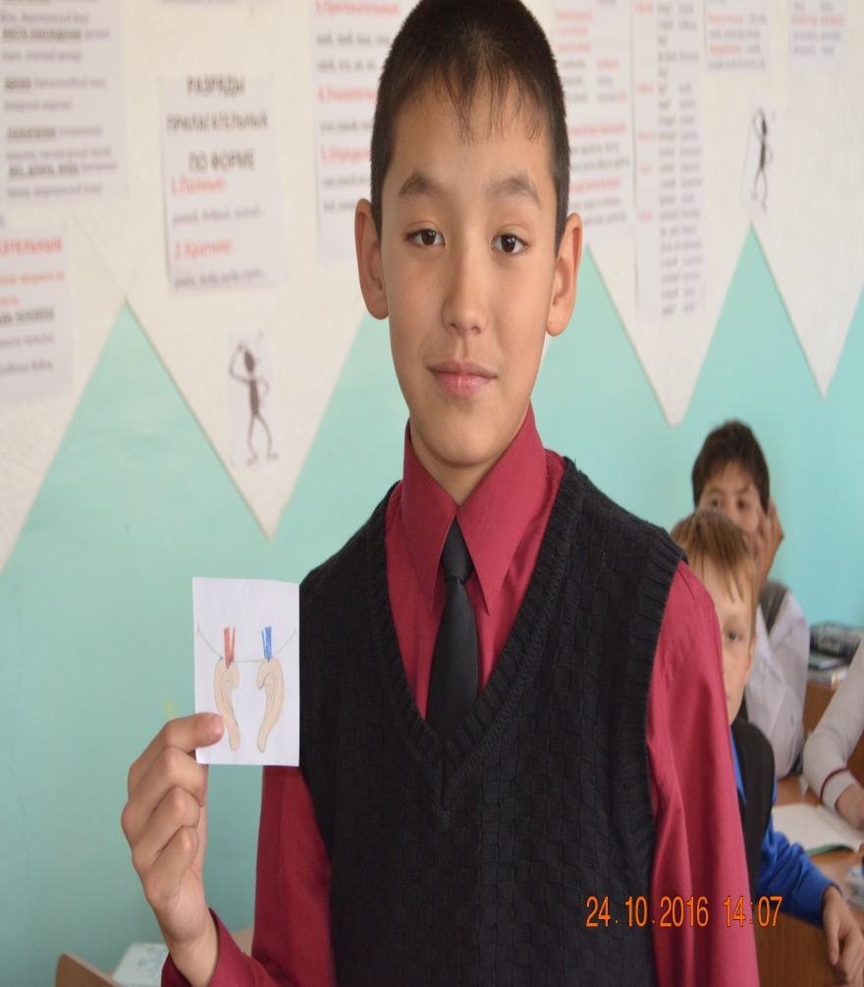
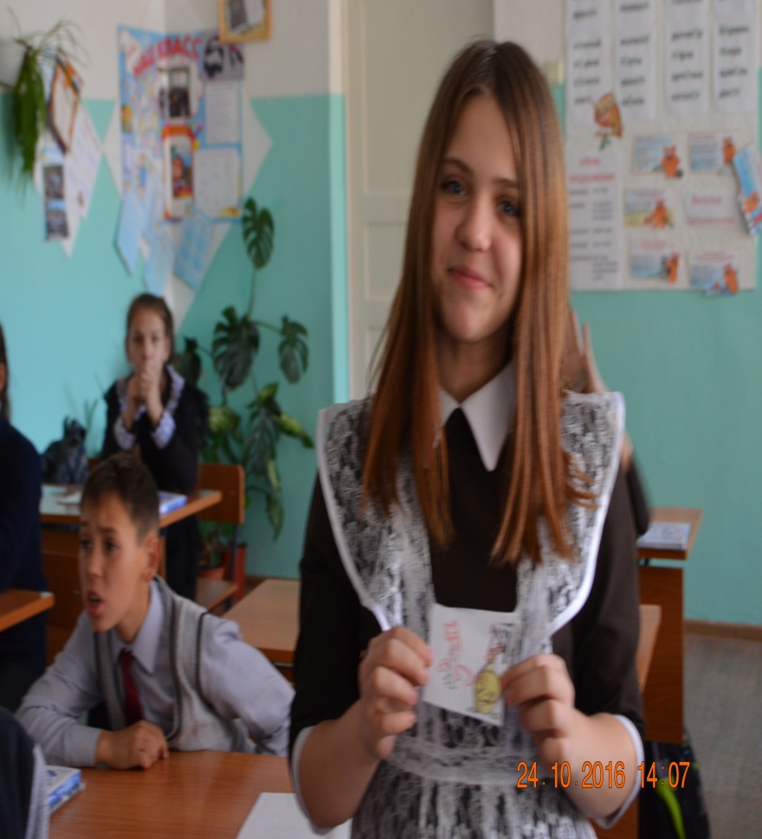
Игра «Назовите фразеологизмы, которые изображены на картинке»

Slide 11
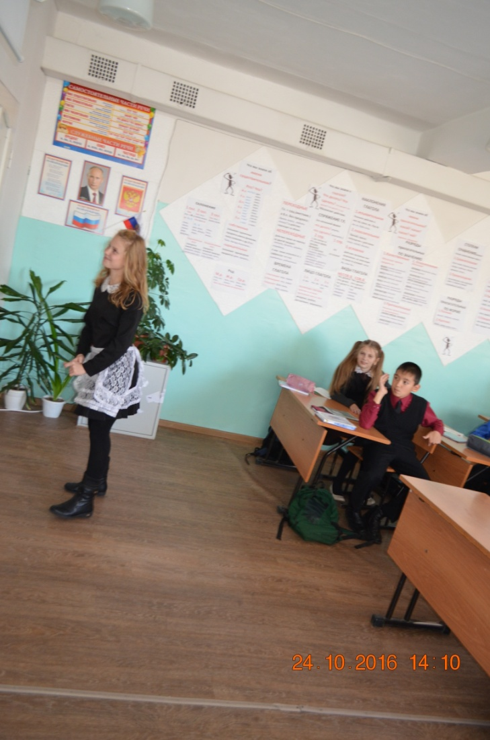
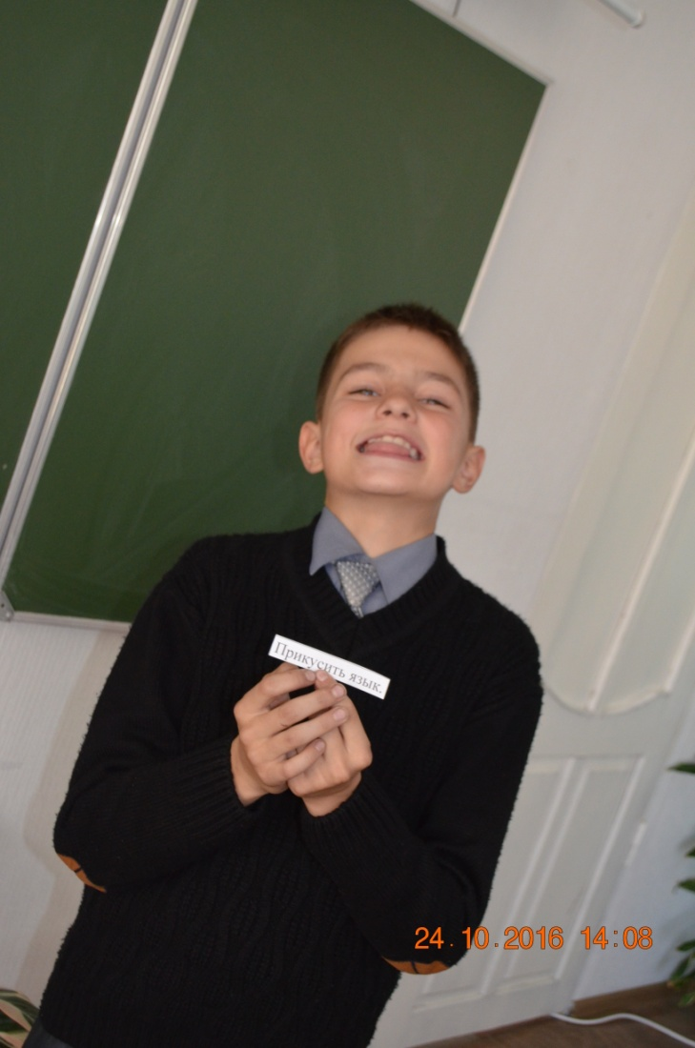
Игра-конкурс («Лицедеи»)
Задача: при помощи пантомимы изобразить написанное на карточке, а остальные – угадать показанный фразеологизм

Slide 12
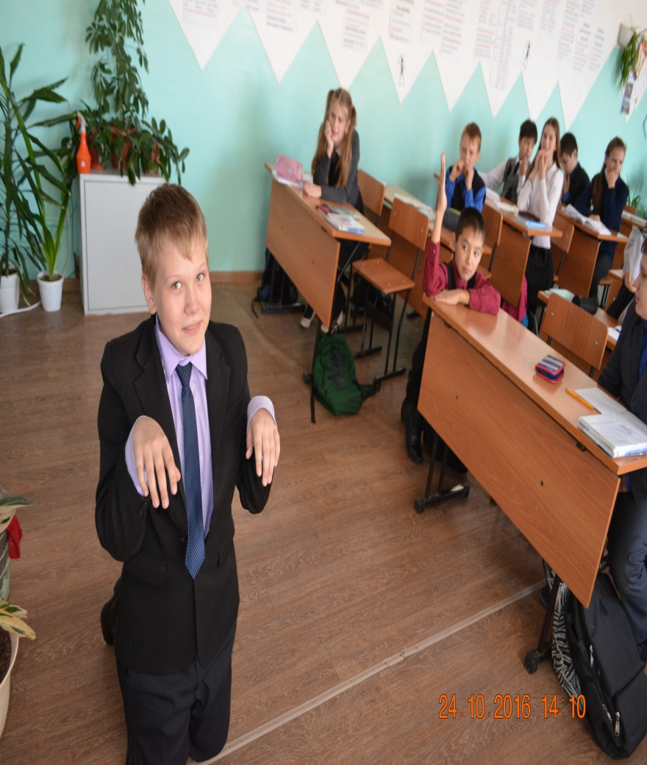
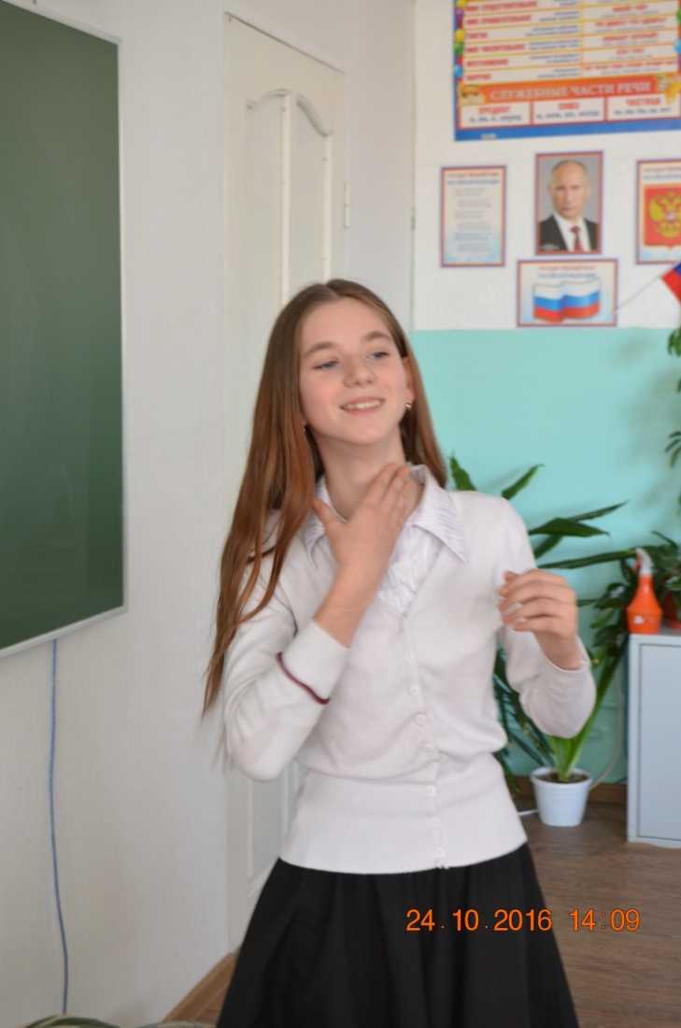
Игра-конкурс («Лицедеи»)
Задача: при помощи пантомимы изобразить написанное на карточке, а остальные – угадать показанный фразеологизм

Slide 13
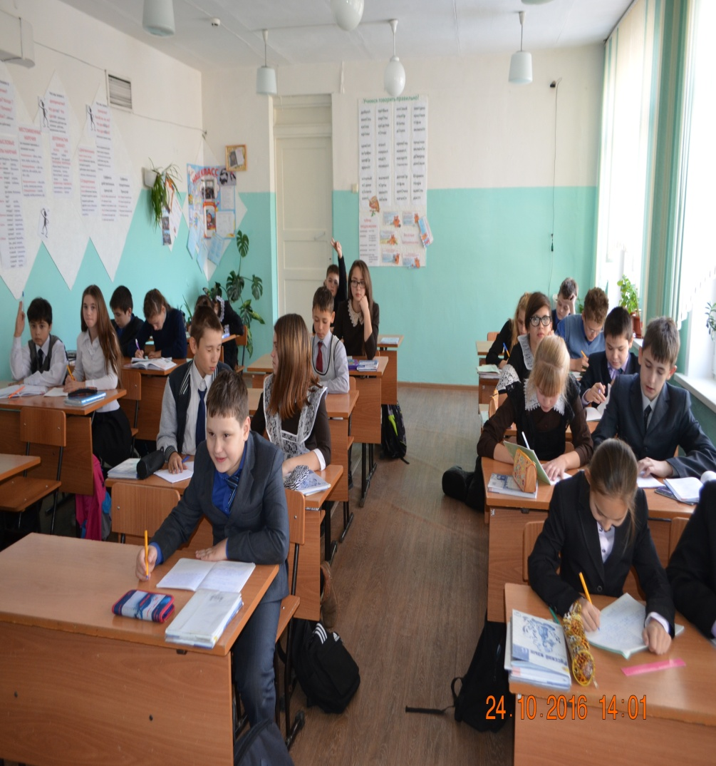
Игра «Путаница».Кто-то подшутил над вами и рассыпал на отдельные слова 5 фразеологических единиц. «Соберите» их (всего 5)за 2 минуты
Расхлёбывать следы глядя в пятки баклуши на ночь заметать душа уходит бить баклуши

Slide 14
Таким образом, игра вполне оправданно может являться инструментом преподавания, который активизирует мыслительную деятельность обучаемых, позволяет сделать учебный процесс привлекательнее и интереснее, заставляет волноваться и переживать, что формирует мощный стимул к овладению знаний по изучаемым дисциплинам.

Slide 15
Спасибо
за внимание!

